Slide 1
OpenCV

Slide 2
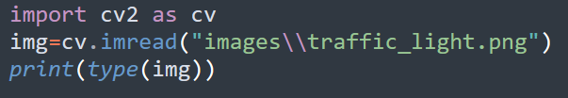
OpenCV的資料型態

Slide 3
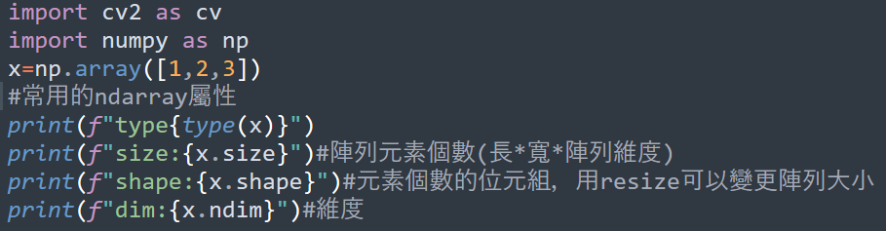

OpenCV的資料型態

Slide 4
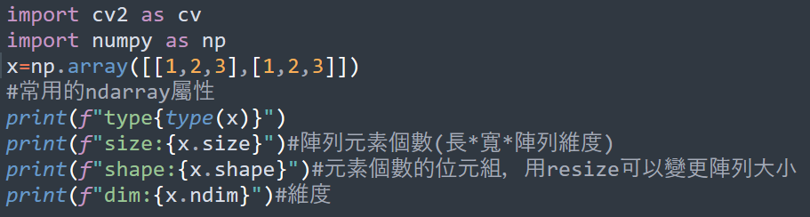

OpenCV的資料型態

Slide 5
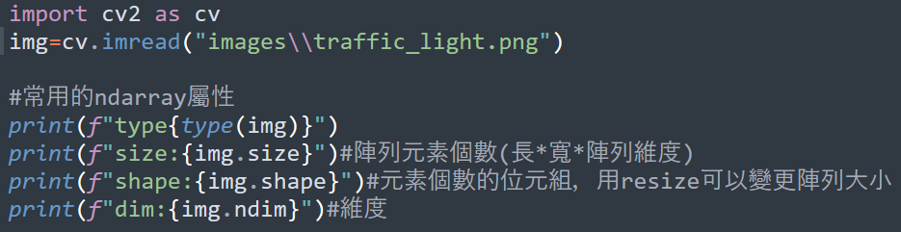

色彩空間-BGR

Slide 6
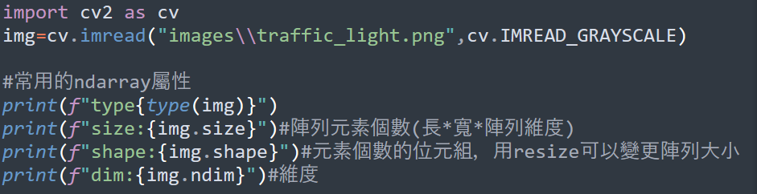

色彩空間-灰階
相同圖片以不同色彩空間讀取
-陣列大小維度不同
-陣列元素數量不同

Slide 7
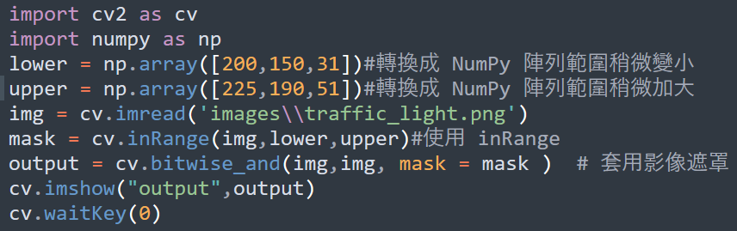

影像遮罩
https://www.ginifab.com.tw/tools/colors/color_picker_from_image.php
inRange(圖片,下限,上限)，回傳一圖片(陣列)，內容維圖片中符合上下限之間的像素。
bitwise_and(圖片1,圖片2,mask=遮罩)，回傳一圖片(陣列)，內容為圖1跟圖2竹為員做AND運算，再以遮罩覆蓋。

Slide 8
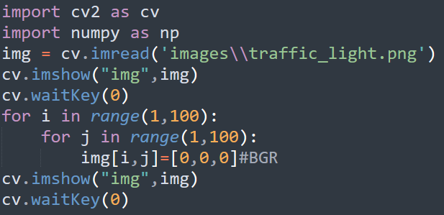
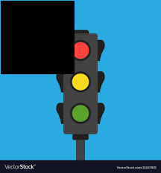
修改特定區域像素
也可於迴圈中加入判斷式，只對符合條件的像素做修改

Slide 9
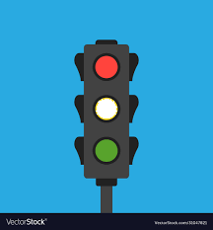
練習
將黃燈的區塊修改為其他顏色
Hint：
陣列的相等與否可以使用下圖的判斷方式也可參考網址

